Slide 1
ΚΟΙΝΩΝΙΚΗ ΔΡΑΣΗ Συνεργασία σχολείου-γονέων, ΥΠΑΙΘΑ,Δήμο Αθηναίων, και οργάνωση <<όλοι μαζί μπορούμε>>.
13,14,15,16 /9/2023
Συγκέντρωση, ταξινόμηση,πακετάρισμα, μεταφορά, σχολικών ειδών για τους πλημμυροπαθείς μαθητές της Θεσσαλίας.

Slide 2
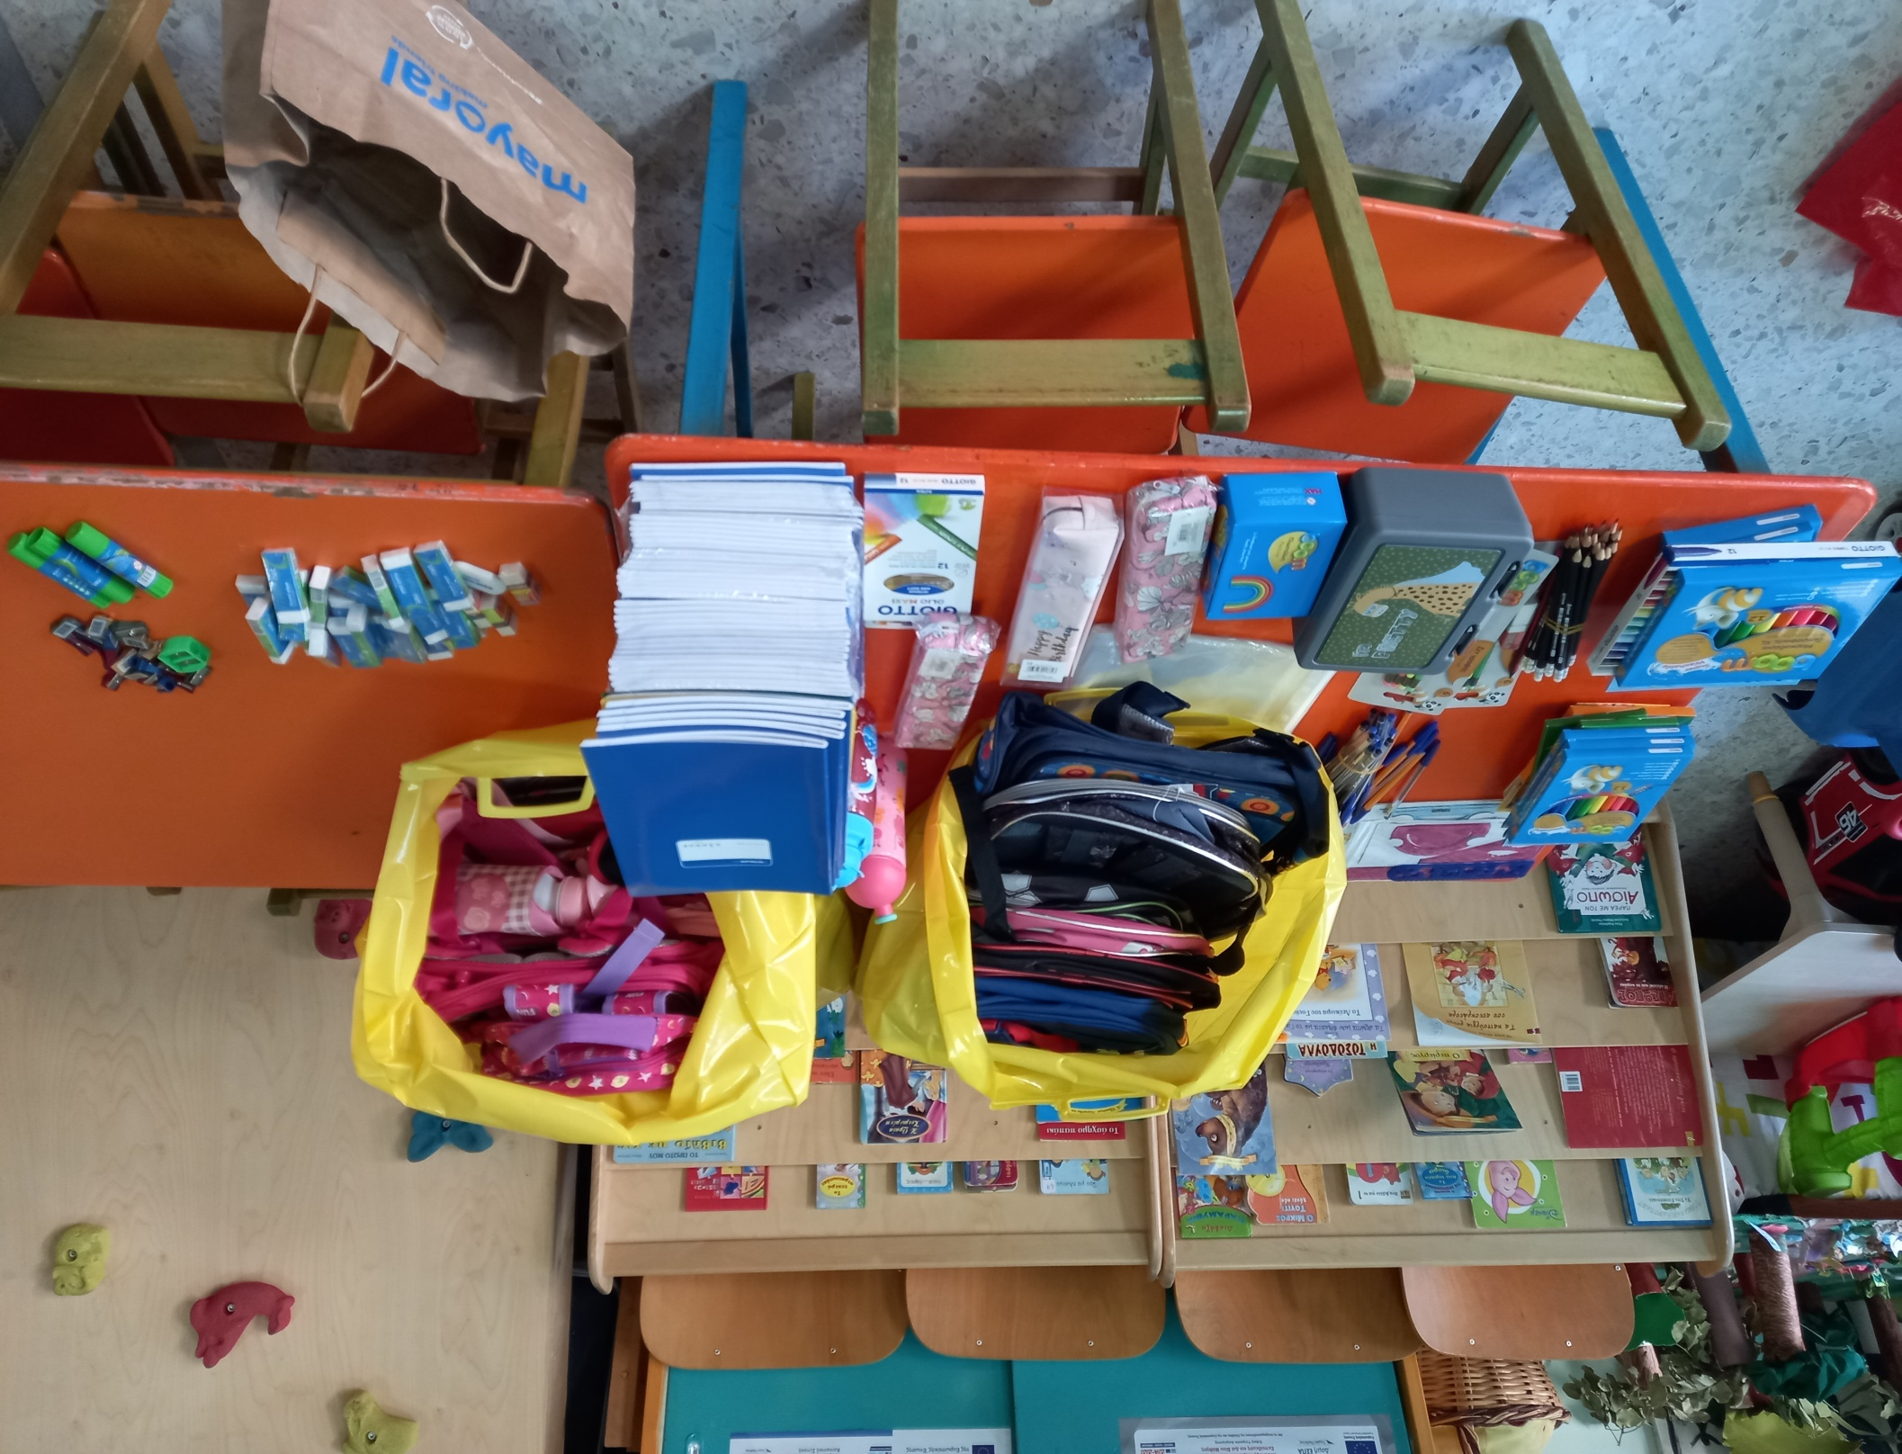

Slide 3
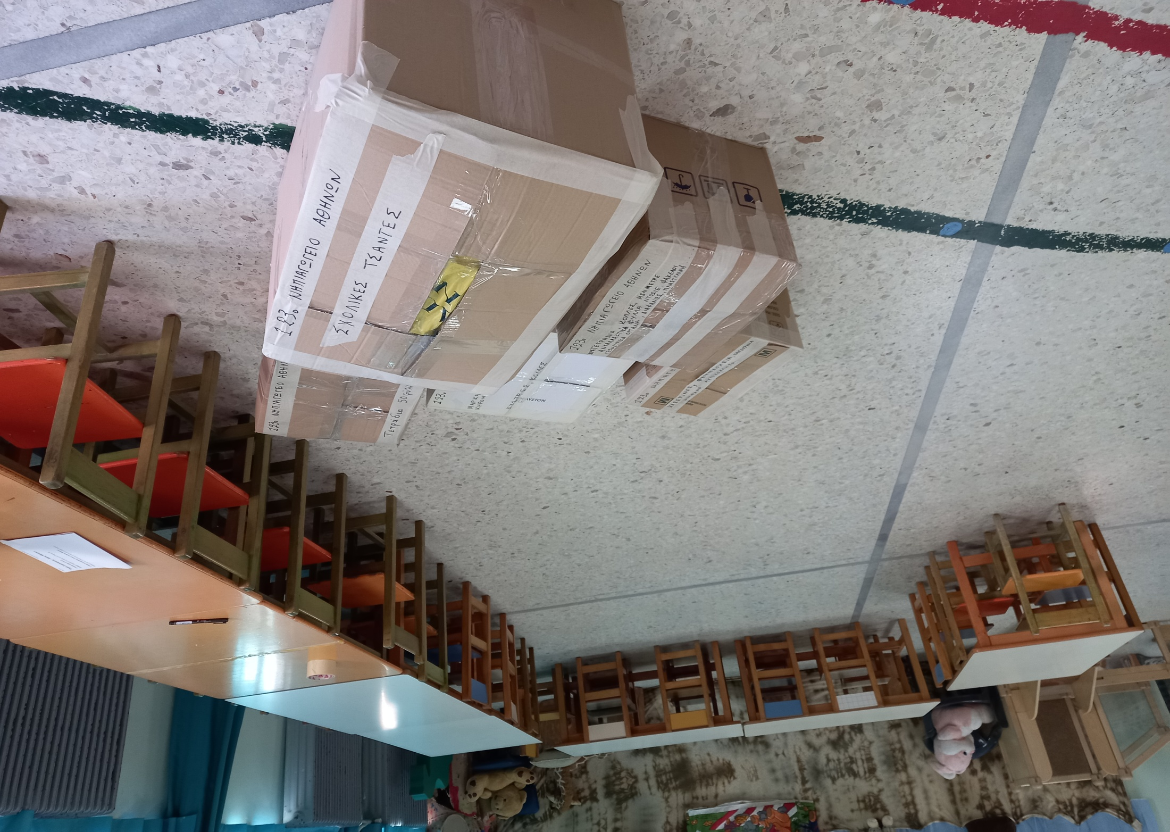

Slide 4
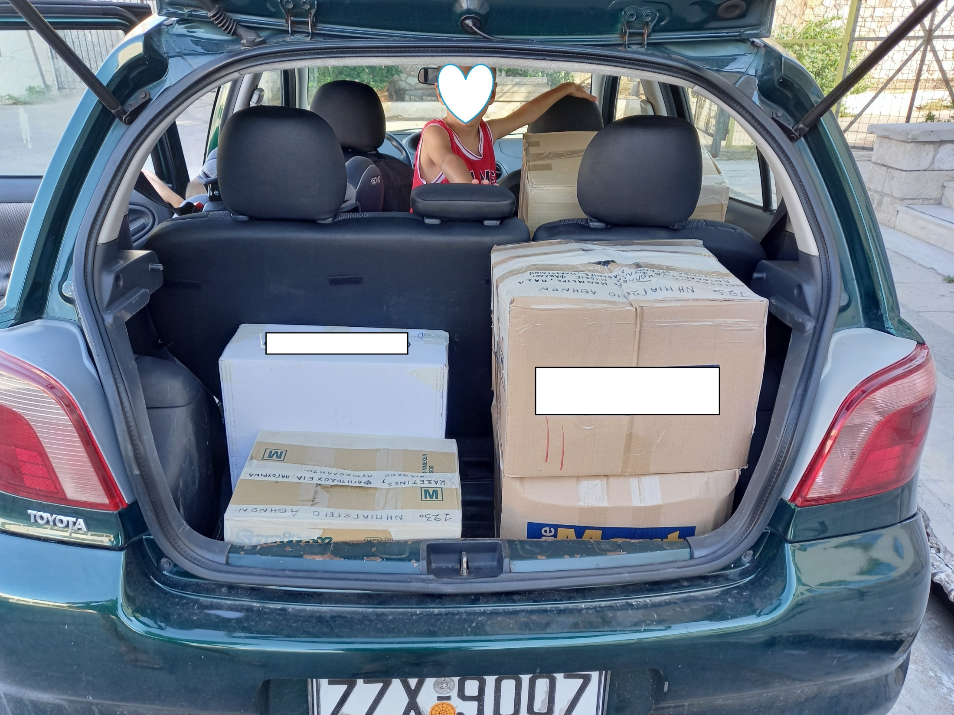

Slide 5
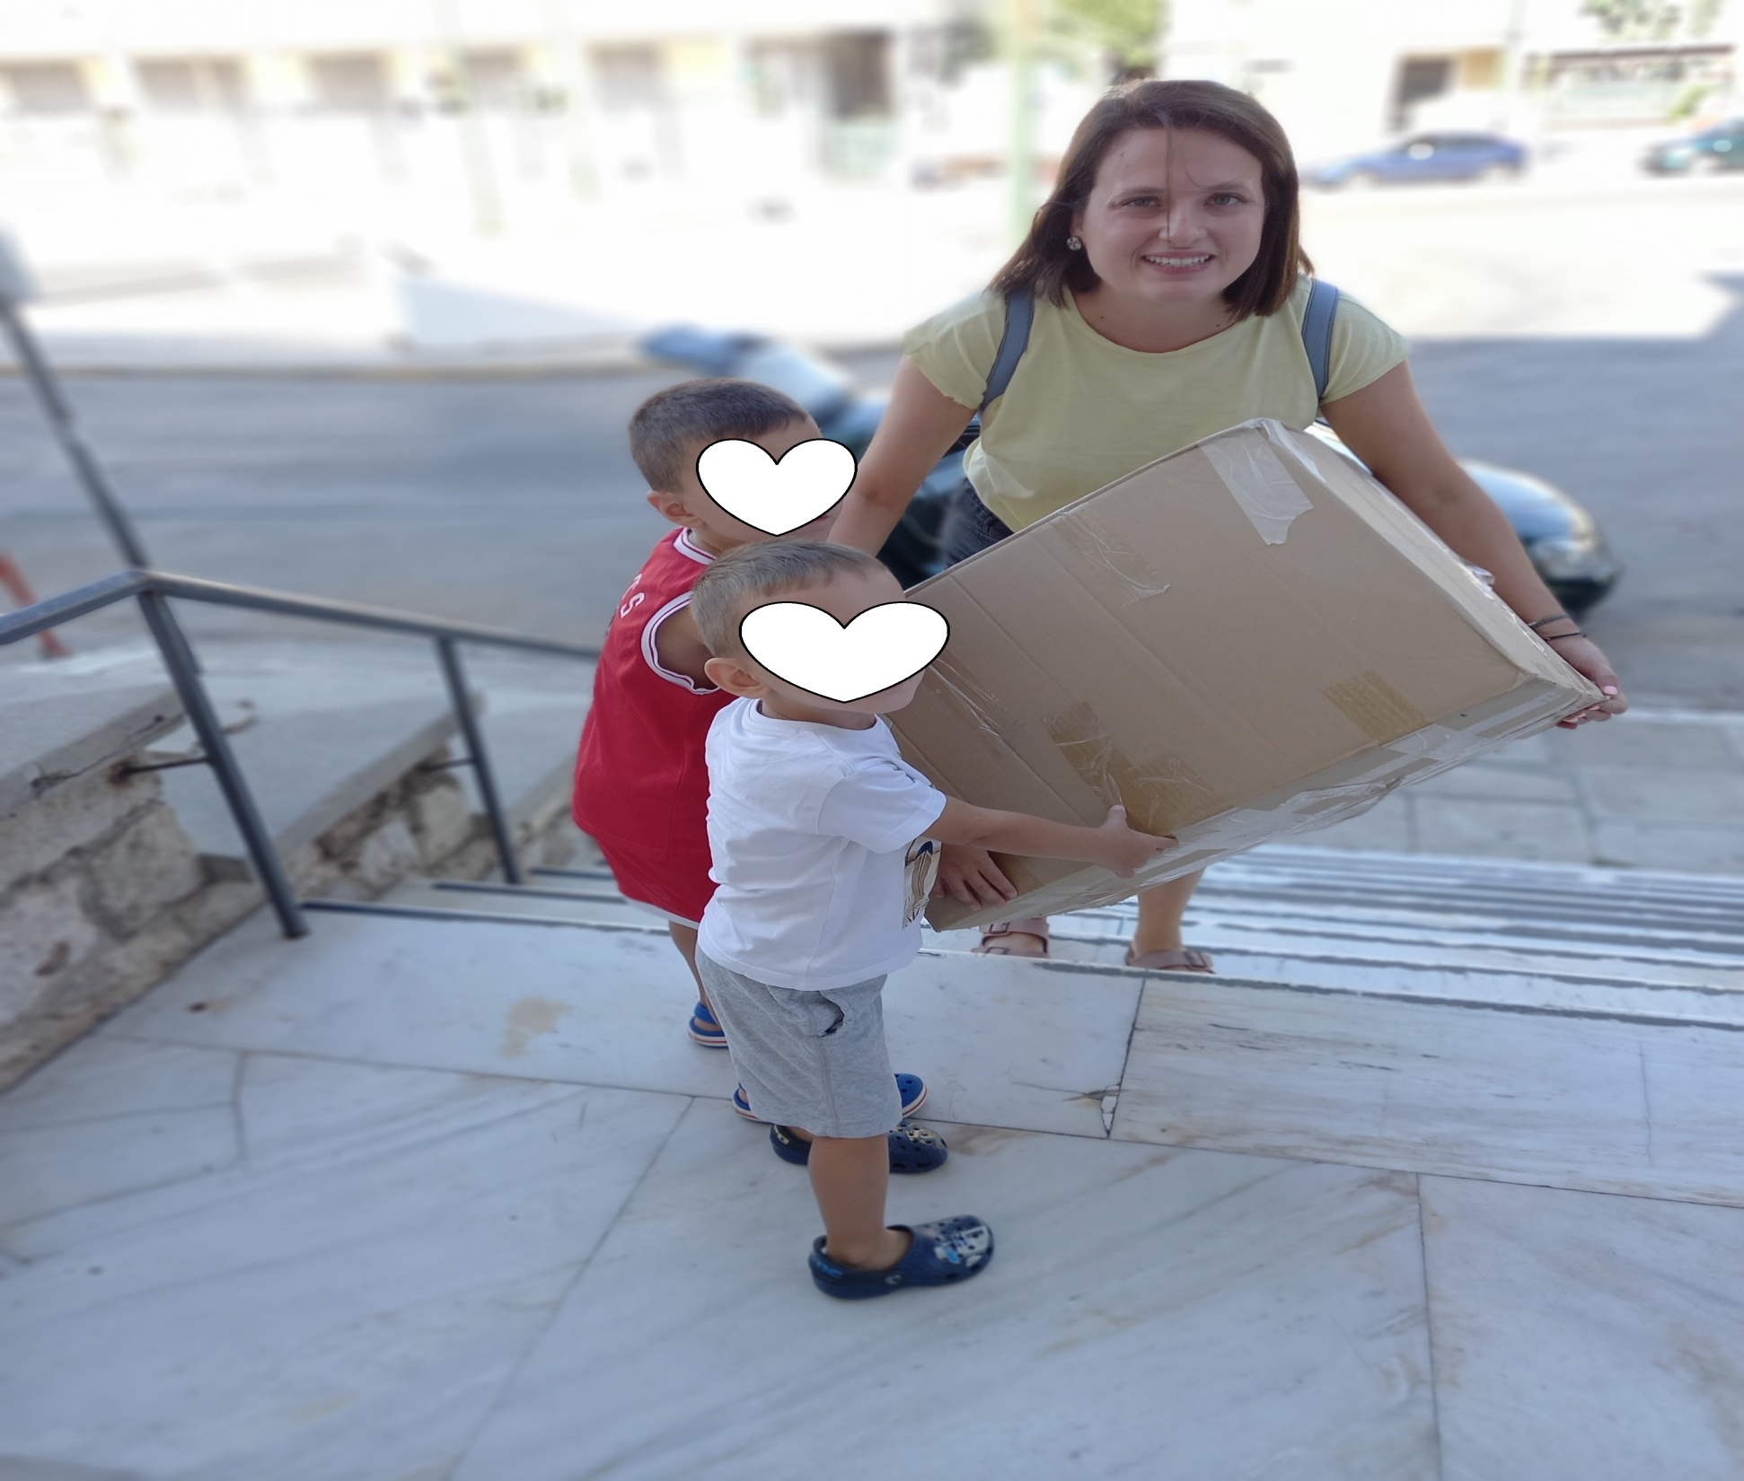

Slide 6
